Slide 1
সবাইকে স্বাগতম

Slide 2
শিক্ষক পরিচিতি
মোসাঃরওশনআরা খানম
সহকারী শিক্ষক
শিমরাইল উচ্চ বিদ্যালয়
কসবা, ব্রাহ্মণবাড়িয়া

Slide 3
পাঠ পরিচিতি
বিষয়ঃ হিসাববিজ্ঞান
শ্রেণিঃ দশম
অধ্যায়ঃ পঞ্চম
পাঠঃ হিসাব
সময়ঃ ১ ঘন্টা
তারিখঃ০৭/০৭/২০২১খ্রিঃ

Slide 4
শিখনফল
এই পাঠ শেষে শিক্ষার্থীরা . …..
হিসাব কী তা বলতে পারবে
হিসাব প্রস্তুতের ছক অঙ্কন করতে পারবে
হিসাবের শ্রেণিবিভাগ উল্লেখ করতে পারবে

Slide 5
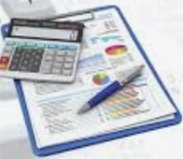
ছবিতে কী দেখতে পাচ্ছো?

Slide 6
আজকের পাঠ শিরোনাম
হিসাব

Slide 7
হিসাবের ধারণা
হিসাববিজ্ঞানের অন্যতম প্রধান উদ্দেশ্য আর্থিক ফলাফল ও আর্থিক অবস্থা নিরূপণ করা।
এই উদ্দেশ্য অর্জনের জন্য লেনদেনসমূহ সুষ্ঠু ও সুশৃঙ্খলভাবে লিপিবদ্ধ করা জরুরি।
লেনদেনের ফলে সম্পদ, দায়, আয়, ব্যয় ও মালিকানা স্বত্বের ক্রমাগত হ্রাস- বৃদ্ধি ঘটে।
প্রতিটি হিসাবের হ্রাস-বৃদ্ধি এবং নির্দিষ্ট সময় অন্তত প্রতিটি হিসাবের নিট পরিমাণ জানা প্রয়োজন।

Slide 8
হিসাব কাকে বলে?
হিসাব হচ্ছে এমন একটি ছক বা বিবরণী, যেখানে প্রতিষ্ঠানের প্রতিটি খাতের পরিবর্তন ও অবস্থা প্রকাশিত হয়।
নগদান হিসাব, আসবাবপত্র হিসাব, ব্যাংক হিসাব, ক্রয় হিসাব, বিক্রয় হিসাব, বেতন হিসাব, ভাড়া হিসাব ইত্যাদি।

Slide 9
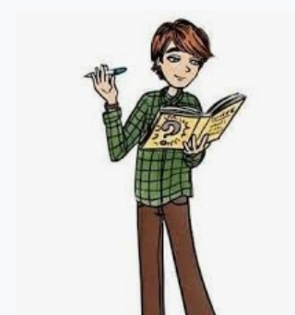
একক কাজ
হিসাব কাকে বলে ?
সময়ঃ ৫ মিনিট

Slide 10
হিসাবের ছক
হিসাববিজ্ঞানে হিসাব প্রস্তুতের জন্য দুই ধরনের ছক ব্যবহৃত হয় -
T –ছক
চলমান জের ছক

Slide 11
“T”-ছক

Slide 12
“T”-ছকের বৈশিষ্ট্য
হিসাবের একটি শিরোনাম থাকবে।
ছকটি ডেবিট ও ক্রেডিট দুইটি অংশে বিভক্ত।
উভয়৷ অংশে চারটি করে মোট আটটি কলাম থাকবে।
নির্দিষ্ট সময় পর পর হিসাবের উদ্বৃত্ত( ডেবিট ও ক্রেডিট দিকের যোগফলের পার্থক্য ) নির্ণয় করতে হবে।
হিসাবের কোড নম্বর থাকবে।

Slide 13
“চলমান জের” ছক

Slide 14
“চলমান জের “ ছকের বৈশিষ্ট্য
হিসাবের একটি শিরোনাম থাকবে।
হিসাবের কোড নম্বর উল্লেখ থাকবে।
তারিখ, বিবরণ ও জাবেদা পৃষ্ঠার কলাম একটি।
টাকার কলাম মোট চারটি।
ডেবিট ও ক্রেডিট টাকার কলাম পাশাপাশি অবস্থিত।
প্রতিটি লেনদেন লিপিবদ্ধের পর হিসাবের উদ্বৃত্ত নির্ণয় করা হয়।

Slide 15
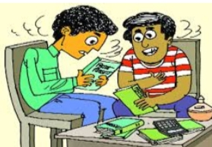
জোড়ায় কাজ
T –ছক ওচলমান জের ছকের মধ্যে মিল খুঁজে বের কর
সময়ঃ ৮ মিনিট

Slide 16
হিসাবের শ্রেণিবিভাগ
সম্পদ
দায়
হিসাব
আয়
ব্যয়
মালিকানাস্বত্ব

Slide 17
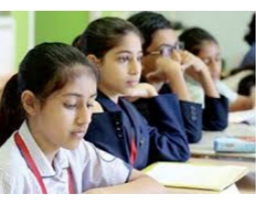
দলগত কাজ
হিসাবের শ্রেণিবিভাগে একটি পোস্টার তৈরি কর
সময়ঃ ১৫ মিনিট

Slide 18
মূল্যায়ন
হিসাব কাকে বলে?
হিসাবের ছক কয় ধরণের?
T-ছকে মোট কতটি কলাম থাকে?
চলমান জের ছকে টাকার কলাম কয়টি?
হিসাব কয় প্রকার ও কী কী?

Slide 19
বাড়ির কাজ
“T” ছক ও চলমান জের ছকের মধ্যে পার্থক্য উল্লেখ কর

Slide 20
সবাইকে ধন্যবাদ

